Slide 1
Aplicação de redes complexas na classificação automática de agentes danificadores em folíolos de soja
Eduardo Severino Mapa
Kayran dos Santos
Thiago Luis Guimarães de Souza
David Menotti

Slide 2
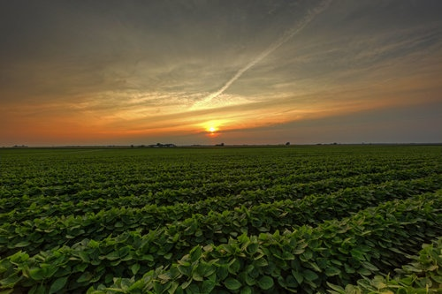
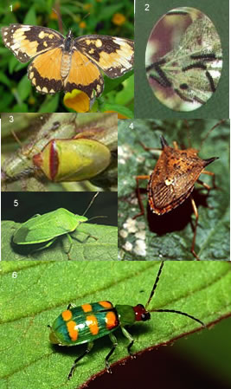
Introdução
Grande ocorrência de ataques das pragas nos cultivares de soja.
Dificuldades na detecção e classificação dessas pragas.
Estratégias de controle com uso em excesso de defensivos agrícolas.

Slide 3
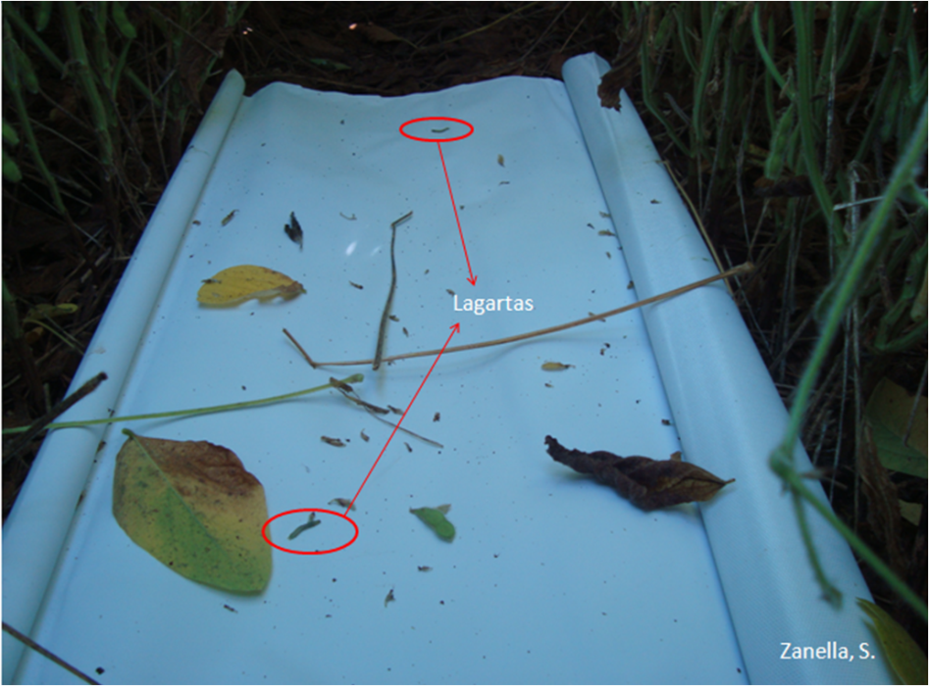
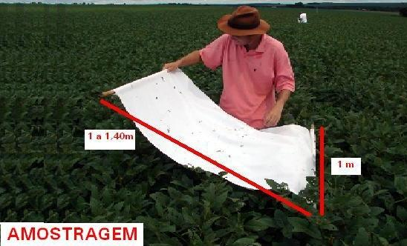
Motivação
Método de amostragem atual: “Pano-de-Batida”.
  Baixa taxa de amostragem
  Monitoramento dispendioso

Slide 4


Motivação
Características que segundo especialistas da UFV, podem distinguir os dois principais agentes.
COLEÓPTERO
LAGARTA

Slide 5
Objetivo
Desenvolver um método de classificação automática.
Treiná-lo para os principais agentes nocivos aos cultivares de soja.
Integração com o método de quantização da área danificada.

Slide 6
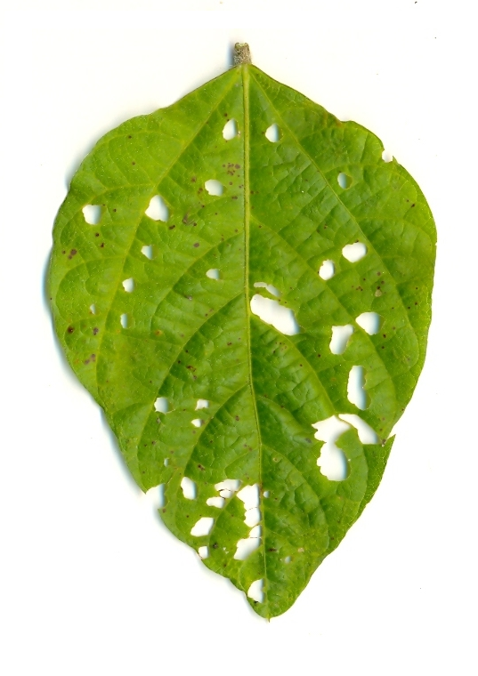
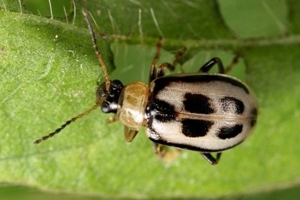
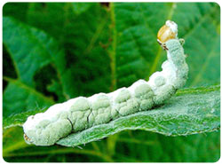
Objetivo
Amostragem precisa das pragas
Referencial eficiente para decisões de manejo

Slide 7
Metodologia
Pré-processamento de imagens;
Modelagem por Redes Complexas;
Extração de Características;
Classificação Automática;
Experimentos

Slide 8
Pré-processamento de imagens

Slide 9
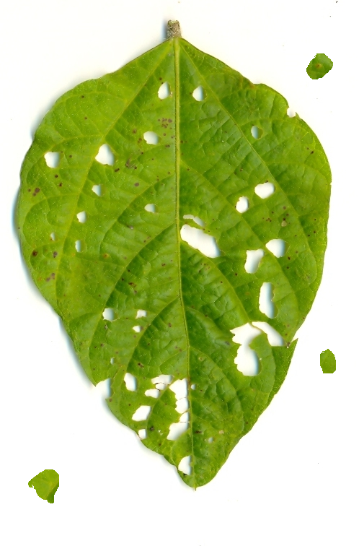
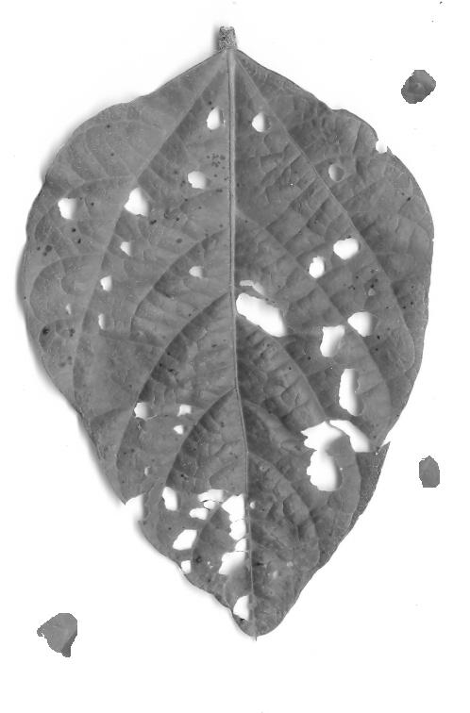
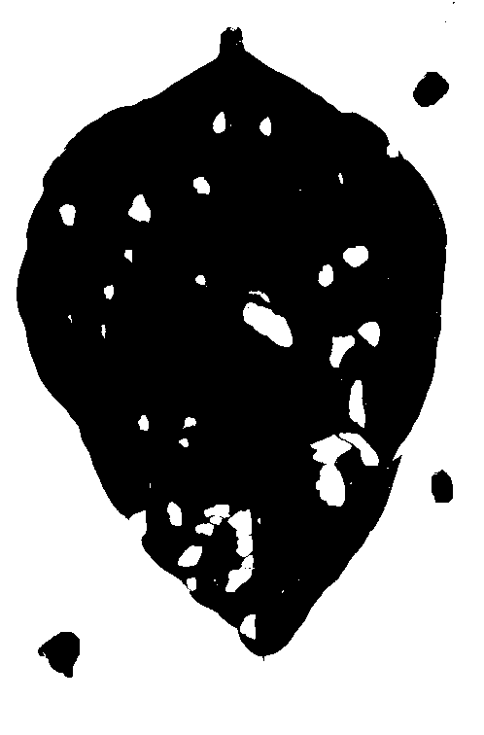
Pré-processamento de imagens
Conversão para níveis de cinza e segmentação pelo método de Otsu;

Slide 10
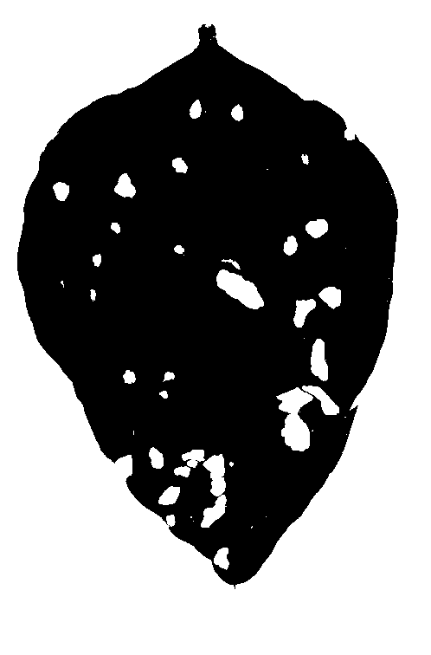
Pré-processamento de imagens
Eliminação dos resíduos por meio de um algoritmo de rotulação;

Slide 11
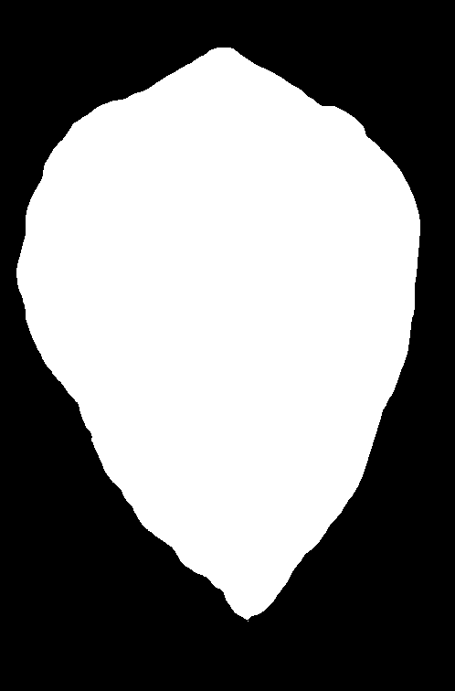
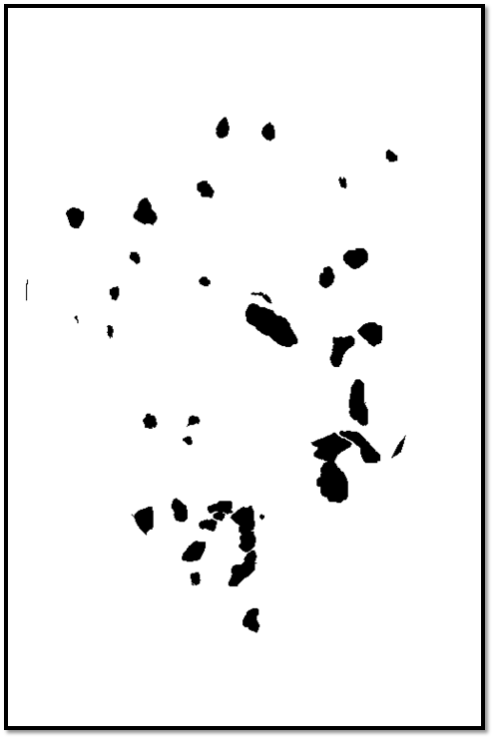
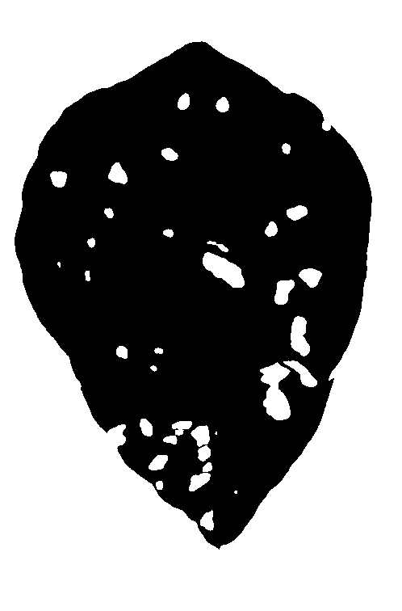
Pré-processamento de imagens
Segmentação dos danos;
&

Slide 12
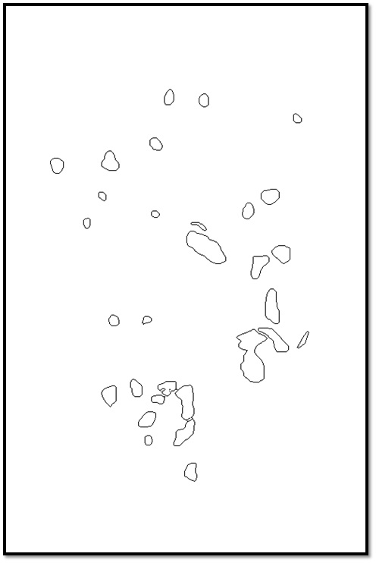
Pré-processamento de imagens
Eliminação de danos menores que 0,02% da imagem;
Extração do contorno dos danos;

Slide 13

Pré-processamento de imagens
Separação dos danos;

Slide 14
Modelagem por Redes Complexas

Slide 15
Modelagem por Redes Complexas
Modelar o contorno por um grafo G(E,V);
Cada pixel corresponde a um vértice;
Peso das arestas definido pela distância euclidiana entre os vértices, normalizada entre [0,1];
Inicialmente é uma rede regular (grafo completo);

Slide 16
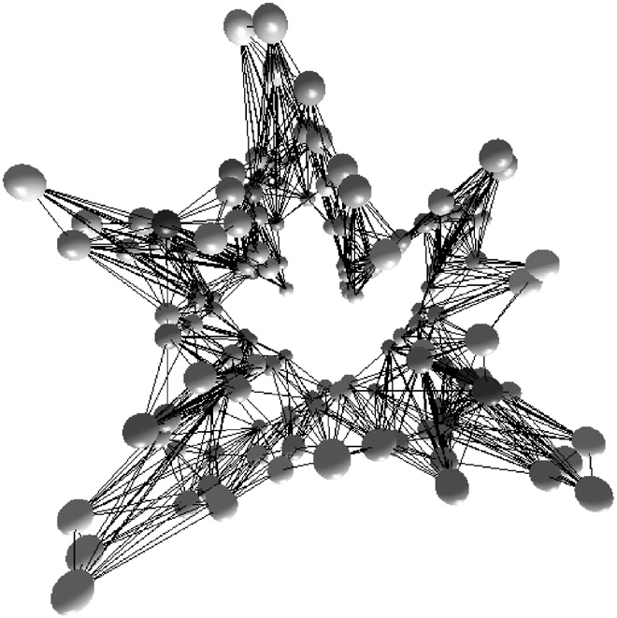
Modelagem por Redes Complexas

Slide 17
Evolução Dinâmica da Rede
Determina-se um limiar que irá remover arestas da rede;
Crescimento sequencial do limiar, entre T_{ini} e T_{Q} , com variação de T_{inc} ;

Slide 18
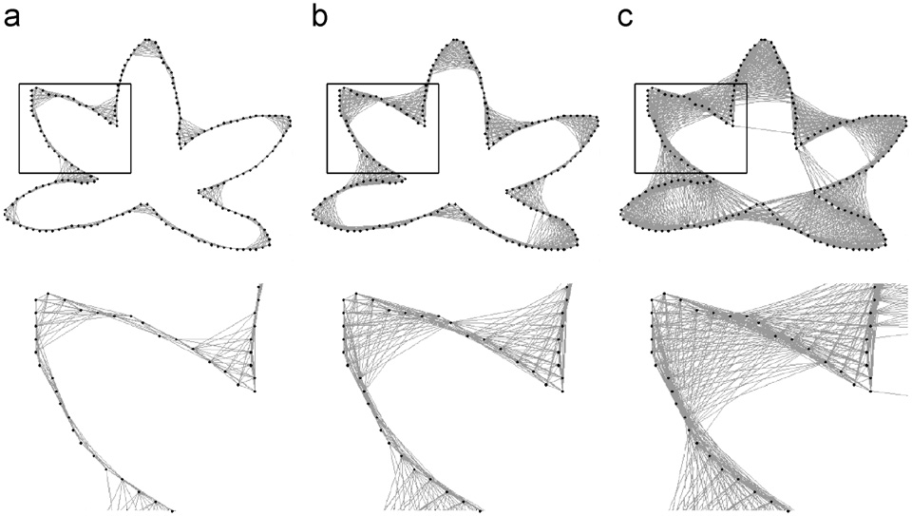
Evolução Dinâmica da Rede

Slide 19
Conectividade
A conectividade k_{i} de um vértice i corresponde ao número de arestas diretamente conectadas a esse vértice.

Slide 20
Conectividade
O primeiro vetor de características extraído para posterior classificação, será composto por descritores de conectividade presentes nas diversas transformações da rede T_{i} .
Para cada matriz A_{Ti} obtida serão calculados dois valores que descrevem a conectividade de cada rede, o grau médio (k_{µ}) e o grau máximo (k_{K}) de seus vértices.

Slide 21
Conectividade
Invariância a rotação e a escala.
  A invariância a rotação será obtida pela normalização já realizada sob a matriz W no intervalo [0,1].
  invariância a escala pode ser alcançada por uma normalização de k_{i} pelo número de vértices (N).

Slide 22
Conectividade
O vetor de características φ, será obtido pela concatenação dos valores de grau médio (k) e grau máximo (k_{K}) obtidos para cada estágio de evolução da rede, com o limiar no intervalo de [T₀; T_{Q}].

Slide 23
Classificação
LDA - procura a melhor reta de separação dos dados de forma que aumente a distância entre classes e diminua a distância intra classe.
A classe do dano a ser classificado é aquela que a função discriminante é maximizada dado o vetor de características do dano.

Slide 24
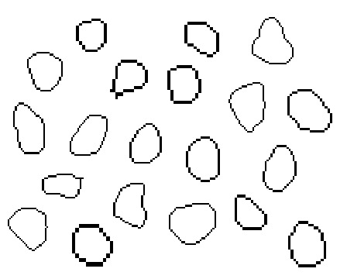
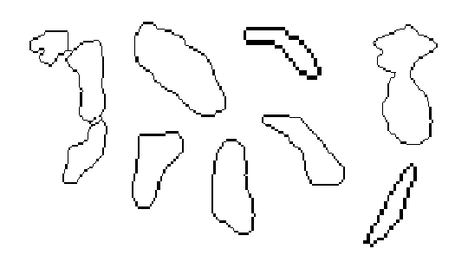
Experimentos
Utilizada Validação Cruzada (K-Fold Cross Validation);
A base foi separada em 10 partições, cada partição continha 170 imagens de danos, sendo 100 imagens de danos de lagartas e 70 de danos de coleópteros;
LAGARTA
COLEÓPTERO

Slide 25
Experimentos
Foram feitas 10 iterações, a cada iteração uma partição diferente foi separada. A partição separada foi utilizada em testes e as demais foram utilizadas no treinamento do sistema.
Os experimentos executados obtiveram precisão de classificação de 76,82%. A taxa elevada de erro de 23,18% pode ser explicada pois a supervisão do sistema não foi feita por especialistas na área.

Slide 26
Conclusão
O uso de redes complexas, permite modelar diversas aplicações que utilizam classificação por contorno de forma;
Nenhuma abordagem que visa classificar agentes causadores de danos em folíolos de soja;
Os resultados não foram satisfatórios;
Supervisão por especialistas poderá elevar a precisão do classificador.

Slide 27
Bibliografia
[1] M. C. Picanço and R. N. C. Guedes, “Manejo integrado de pragas no brasil: situação atual, problemas e perspectivas,” Ação Ambiental, vol. 2, no. 4, pp. 23–26, 1999.
[2] M. C. Picanço, F. L. Fernandes, E. G. F. Morais, M. R. Campos, and V. M. Xavier, Tecnologias de Produção e Usos da Soja. Londrina: Mecenas, 2009, ch. Manejo Integrado das Pragas, pp. 119–132.
[3] T. L. G. Souza, “Demonstração da interface de avaliação manual,” Abril 2010. [Online]. Available: http://www.iceb.ufop.br/decom/lapdi/avaliacaomanual_beta
[4] A. Camargo and J. S. Smith, “Image pattern classification for the identification of disease causing agents in plants,” Computers and Electronics in Agriculture, vol. 66, pp. 121–125, 2009.
[5] ——, “An image-processing based algorithm to automatically identify plant disease visual symptoms,” Biosystems Engineering, vol. 102, pp. 9–21, 2009.
[6] A. C. Nazaré-Jr, D. G. Menotti, J. M. R. Neves, and T. Sediyama, “Detecção automática da Área foliar danificada da soja através de imagens digitais,” in WUW-SIBGRABI 2009, 2009, pp. 1–8.
[7] R. C. Gonzalez and R. E. Woods, Digital Image Processing, 3rd ed. Prentice Hall, 2008.
[8] H. Pedrini and W. R. Schwartz, Análise de Imagens Digitais, 1st ed. São Paulo: Thomson, 2008.
[9] J. Canny, “A computational approach to edge detection,” IEEE Trans. Pattern Analysis and Machine Intelligence, vol. 8, pp. 679–714, 1986.
[10] A. R. Backes, D. Casanova, and O. M. Bruno, “A complex network-based approach for boundary shape analysis,” Pattern Recognition, 2009.
[11] L. Antiqueira, M. d. G. V. Nunes, O. Oliveira, and L. d. F. Costa, “Strong correlations between text quality and complex networks features,” http://arxiv.org/abs/physics/0504033, 2005.
[12] T. Chalumeau, L. d. F. Costa, O. Laligant, and F. Meriaudeau, “Texture discrimination using hierarchical complex networks,” in Proceedings of the Second International Conference on Signal-Image Technology and Internet-Based Systems, 2006, pp. 543–550.
[13] D. Watts and S. Strogatz, “Collective dynamics of ’smallworld’ networks,” Nature, vol. 393, pp. 440–442, 1998.

Slide 28

Dúvidas

